Slide 1

Wunschnest
Präsentation zum Praxisteil
Grundzüge der Wirtschaftsinformatik
Mussnah, Timothy, Lenny, Raphael, Leo
Notes:
(Mussnah)
- Vorstellung der Gruppe
00:20

Slide 2
Wunschnest
Agenda
Ideenvorstellung​
Vorbereitung
Projektplan​
UML-Diagramme​
Code
Herausforderungen + Highlights​
Fazit​
Websitevorstellung​
Mussnah, Timothy, Lenny, Raphael, Leo
Notes:
(Mussnah)
- Alle Punkte durchgehen
00:45 (25sec)

Slide 3
Idee
Notes:
(Mussnah)

Slide 4
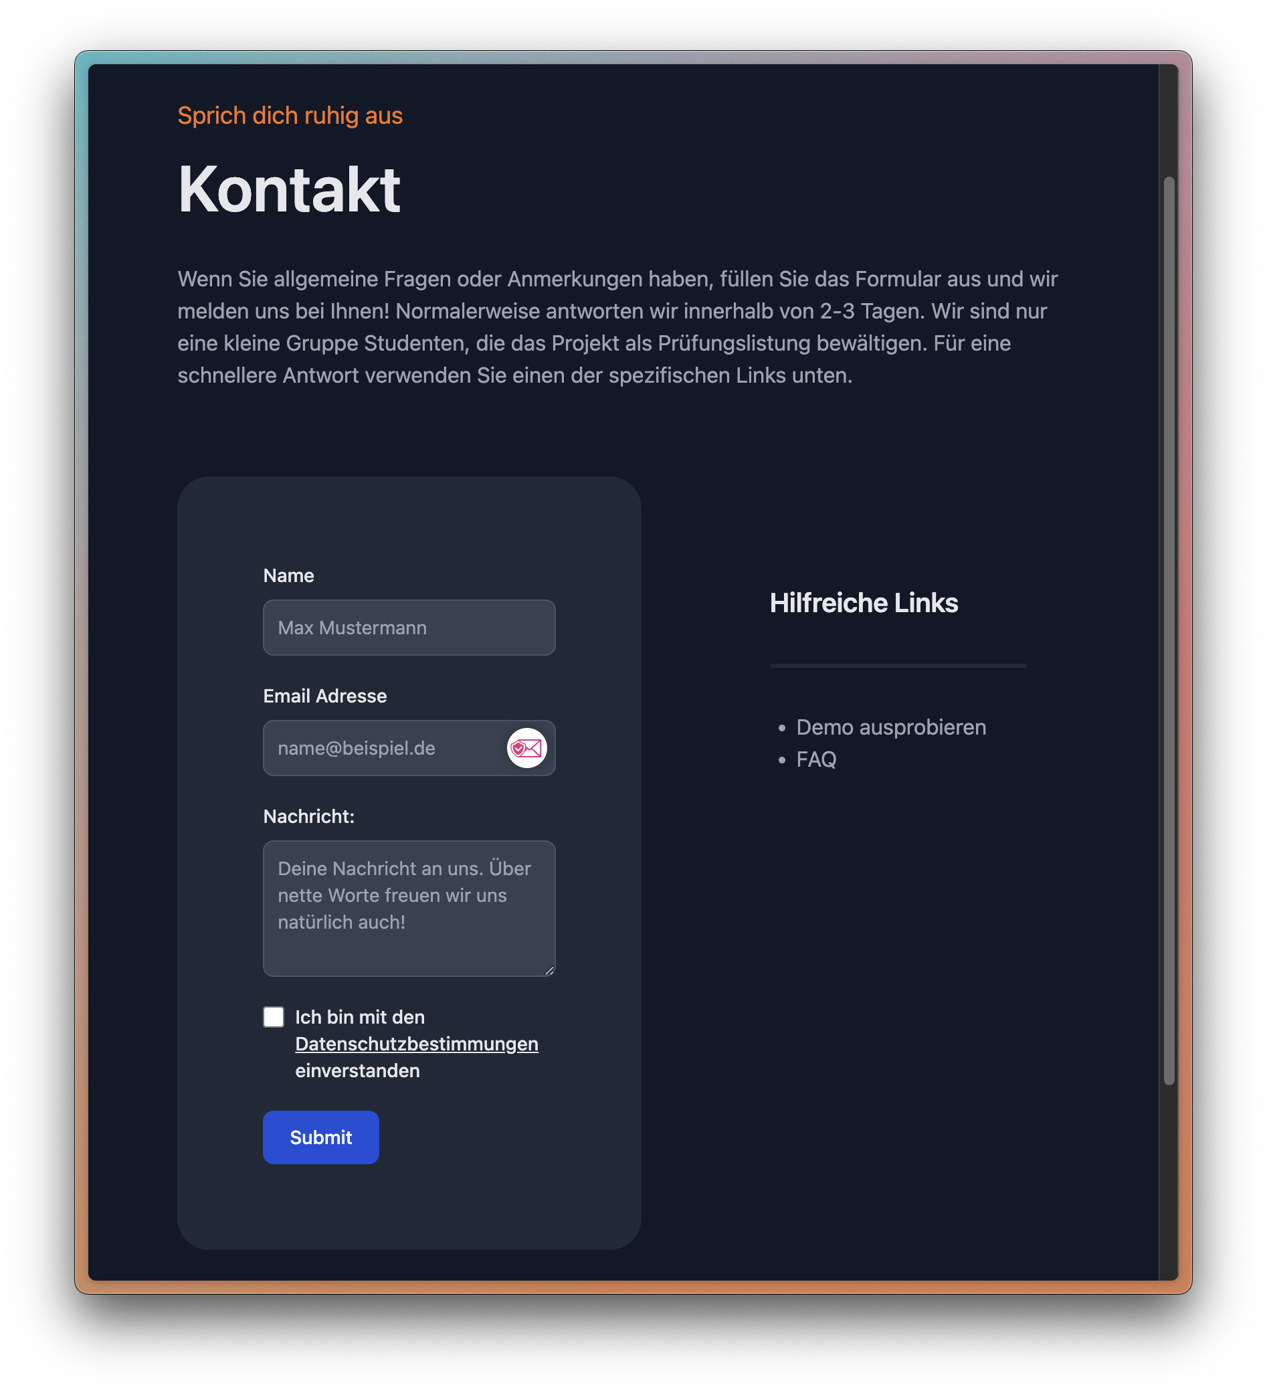
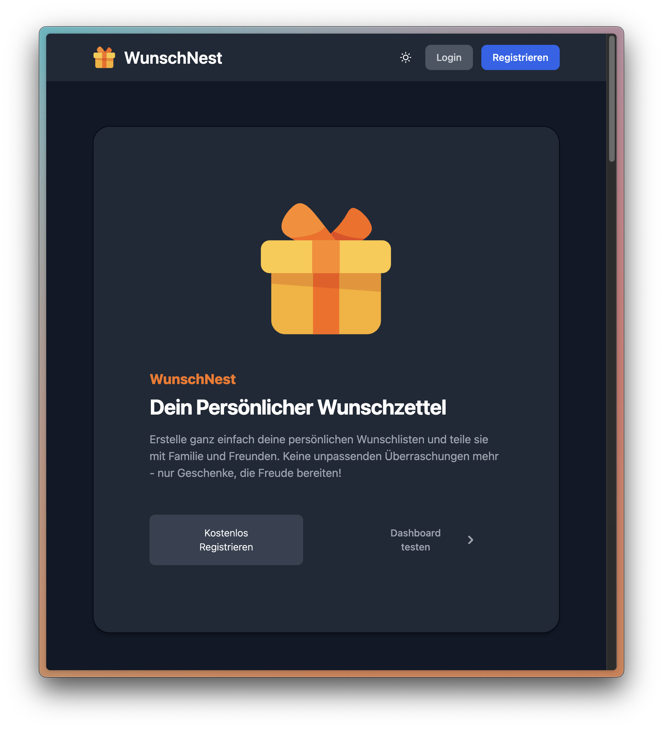
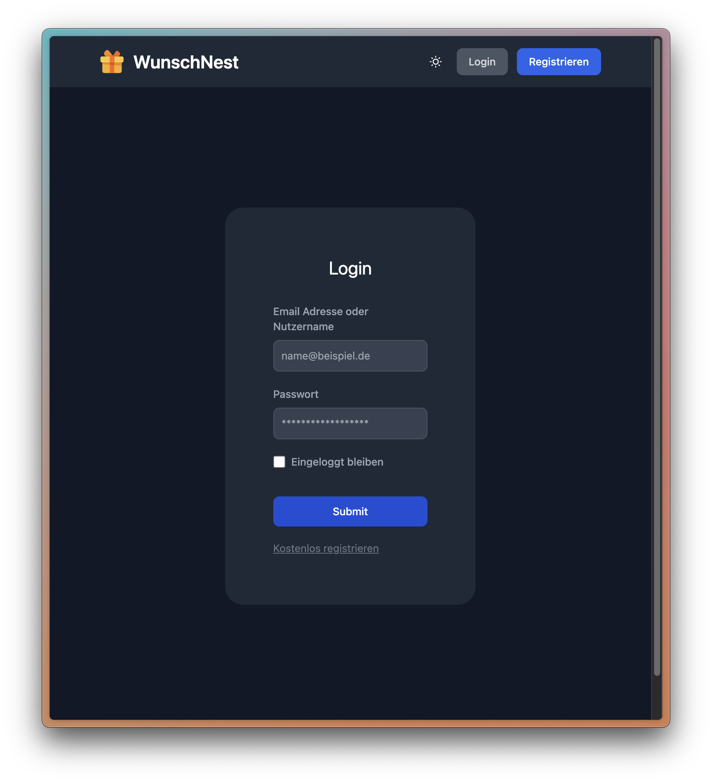
Wunschnest
Ideenvorstellung
Wunschnest – Die Idee
- Verwaltung von Wünschen
– Teilen von Wunschlisten
– Verschiedene Anlässe
Mussnah, Timothy, Lenny, Raphael, Leo
Notes:
(Mussnah)
- Teilen von Wünschen
- Anlassbeispiele (Wichteln, Weihnachten, Geburtstag, Hochzeit)
- Alle Bereiche abgedeckt
01:25 (40sec)

Slide 5
Vorbereitung
Notes:
(Mussnah)

Slide 6
Wunschnest
Vorbereitung
Vorhandene Vorerfahrungen​
git
Wöchentliche Treffen
Frühzeitiges einrichten der Entwicklungsumgebung
Mussnah, Timothy, Lenny, Raphael, Leo
Notes:
(Mussnah)
- Koordination
- Zusammenarbeit
- Vorerfahrung
- Pendeln (nicht in präsens zusammen arbeiten)
- git und Dokumentation
02:15 (50sec)

Slide 7
Meilensteine/ Projektplan
Notes:
(Leo)

Slide 8
Wunschnest
Meilensteine
Vorüberlegungen
1
Brainstorming, Ideenfindung, etc.
4
5
Plan
2
Aufgabenaufteilung, Meilensteine Zeitplan
Back End / PHP
UML /Datenbanken
Front End
3
Ansichten, Dashboard, Landing Page, etc.
Mussnah, Timothy, Lenny, Raphael, Leo
Notes:
(Leo)
- Nach den Themen aufgeteilt
03:00 (00:45)

Slide 9
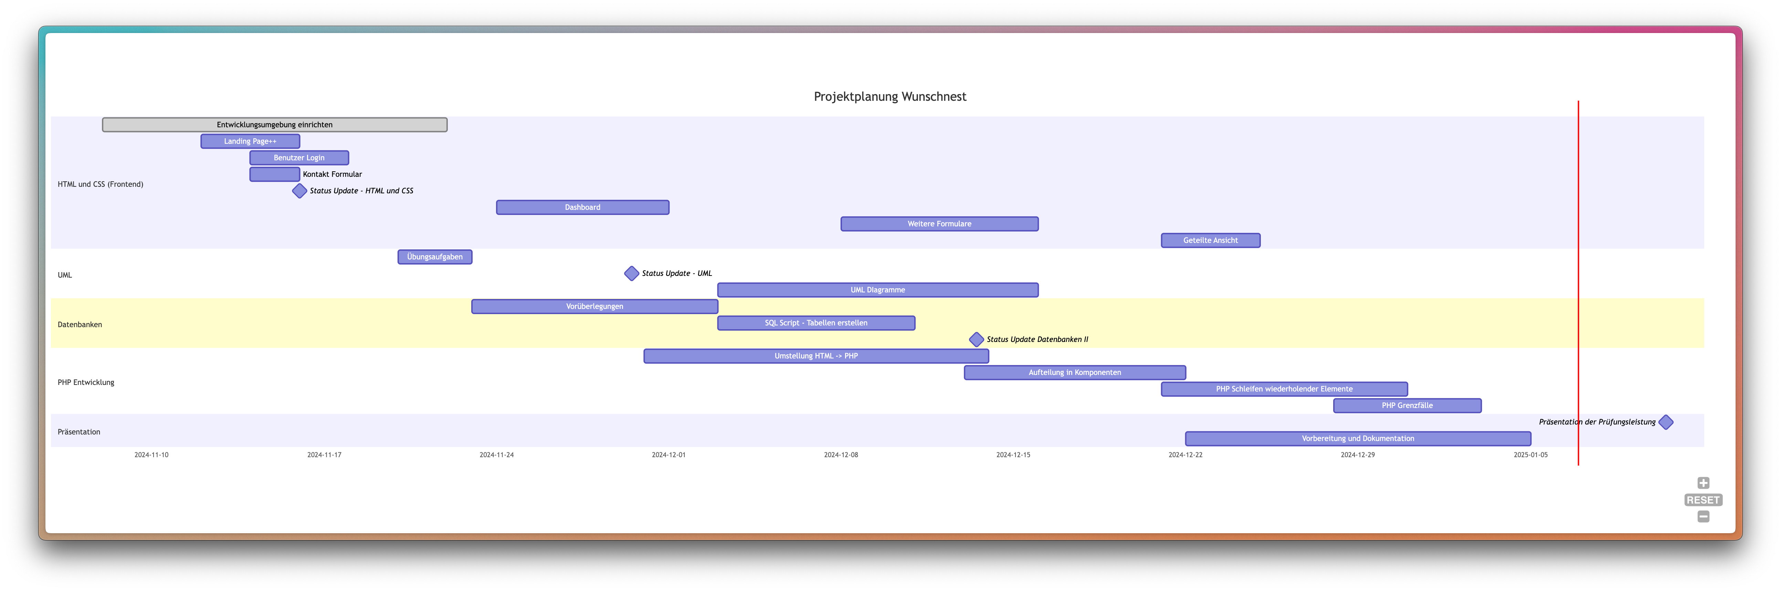
Wunschnest
Zeitlicher Ablauf
Mussnah, Timothy, Lenny, Raphael, Leo
Notes:
(Leo)
- Paralleler Anfang UML und Datenbanken (Parallelität allgemein - Struktur nicht linear)
- Meilen
04:30 (01:30sec)

Slide 10
UML/EER Diagramme
Notes:
(Tim)

Slide 11
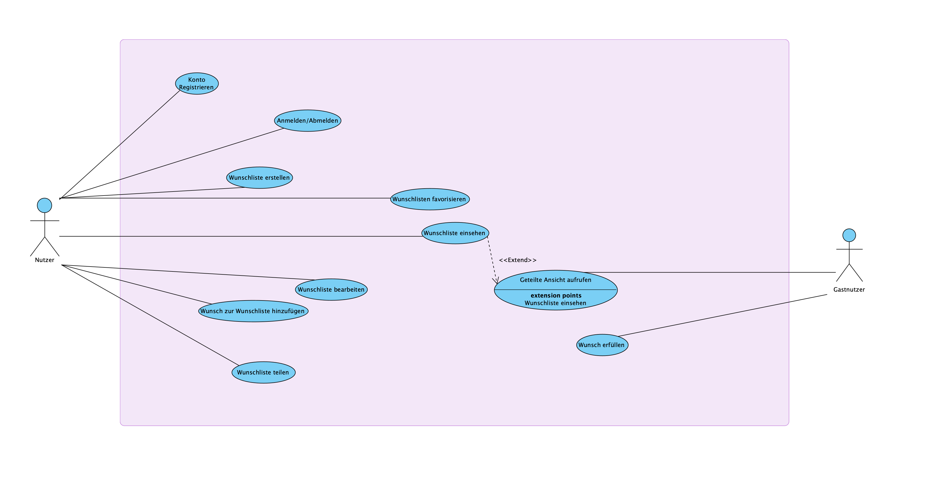
Wunschnest
Use Case Diagramm
Notes:
(Tim)

Slide 12
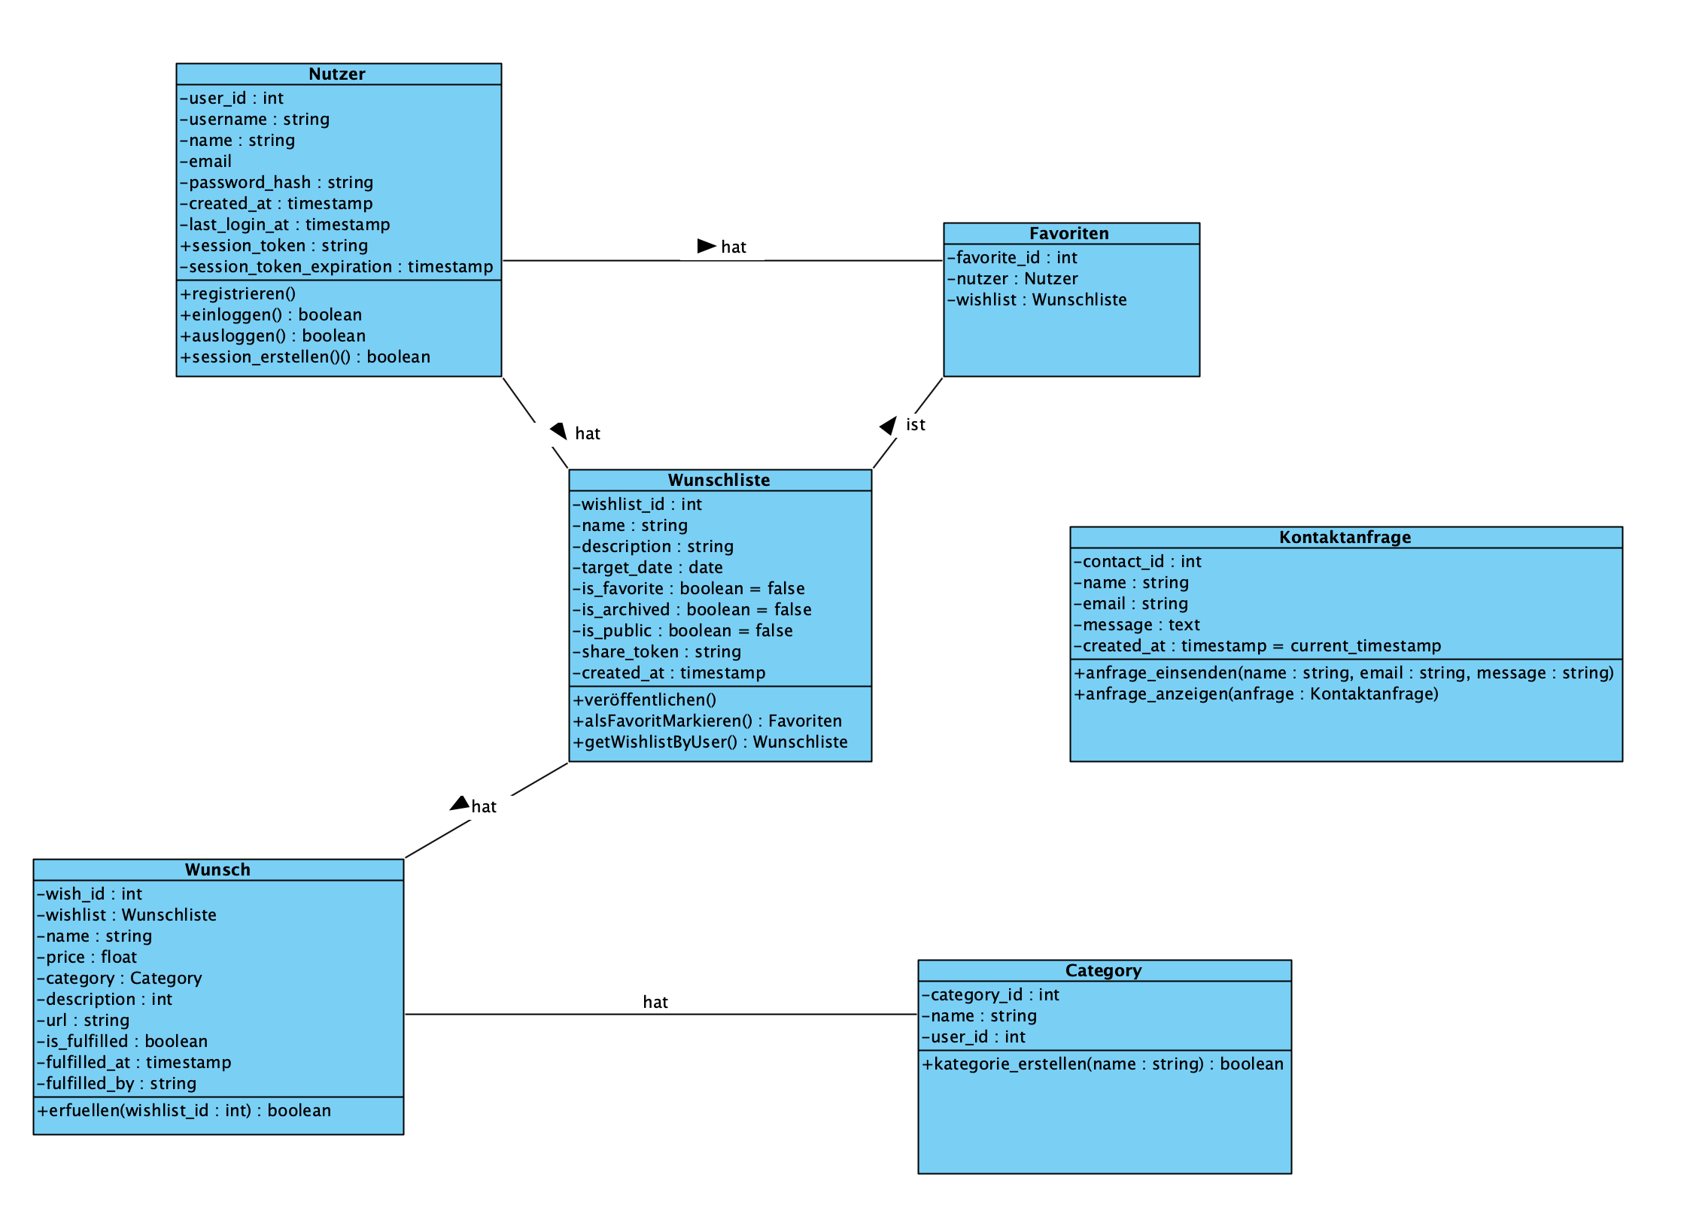
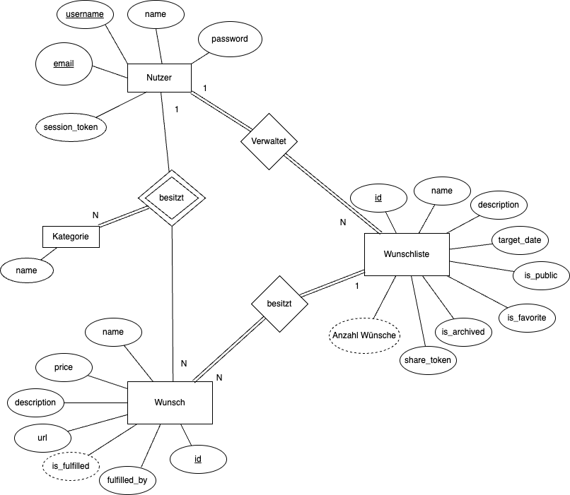
Wunschnest
Klassendiagramm
Notes:
(Tim)

Slide 13
Wunschnest
EER Diagramm
Notes:
(Tim)

Slide 14
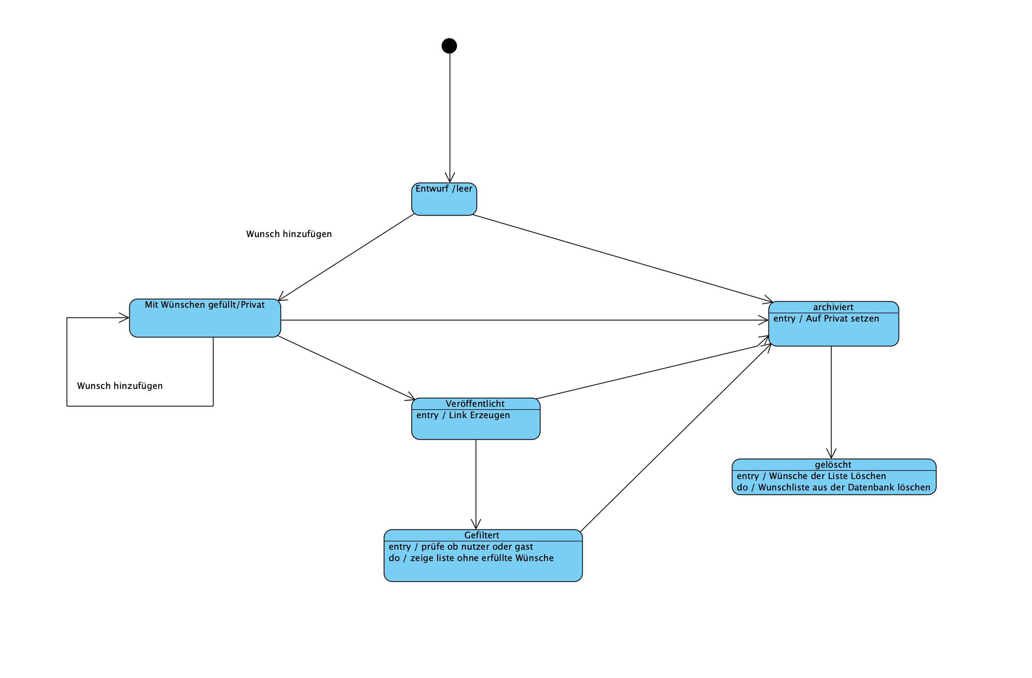
Wunschnest
Zustandsdiagramm
Notes:
(Tim)

Slide 15
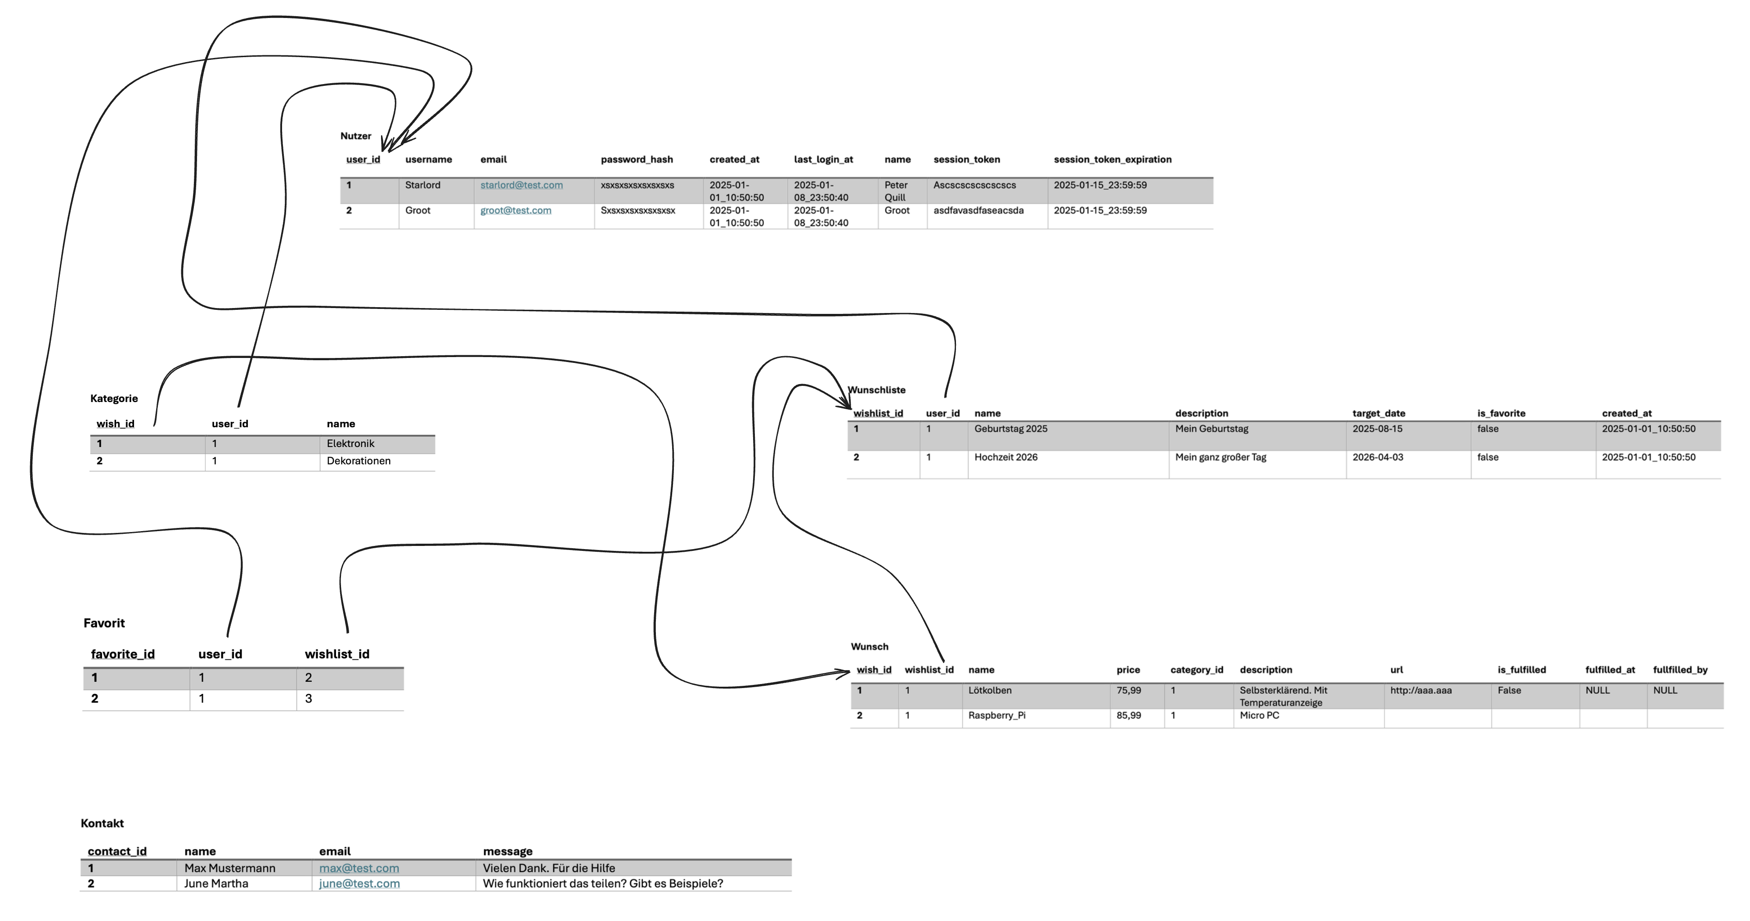
Wunschnest
Relationsdiagramm
Notes:
(Tim)
07:00 (02:15)

Slide 16
Code / Ordnerstruktur
Notes:
(Alle - Raphael fängt an)

Slide 17
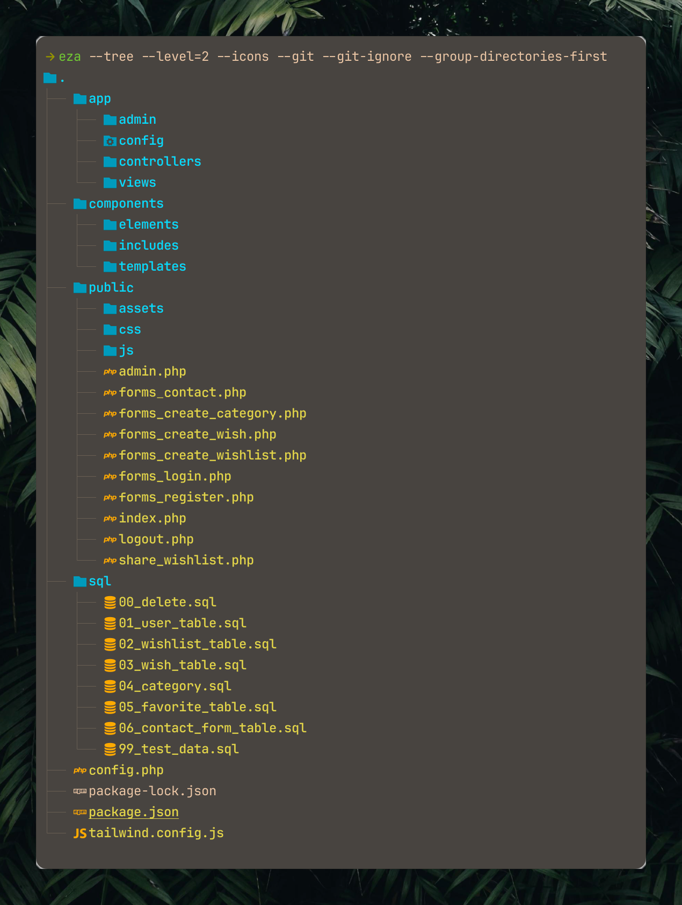
Ordner Struktur
Aufteilung wiederholender Elemente in einzelne Dateien (Komponenten)​
App Ordner für Ansichten und Logik
SQL im eigenen getrennten Ordner
Mussnah, Timothy, Lenny, Raphael, Leo
Notes:
(Raphael)
Trennung zur wiederverwendbarkeit von Code
Bilddateien in eigenem Ordner
Logik zur Datenbank getrennt und eingebettet
08:30 (1:30)

Slide 18

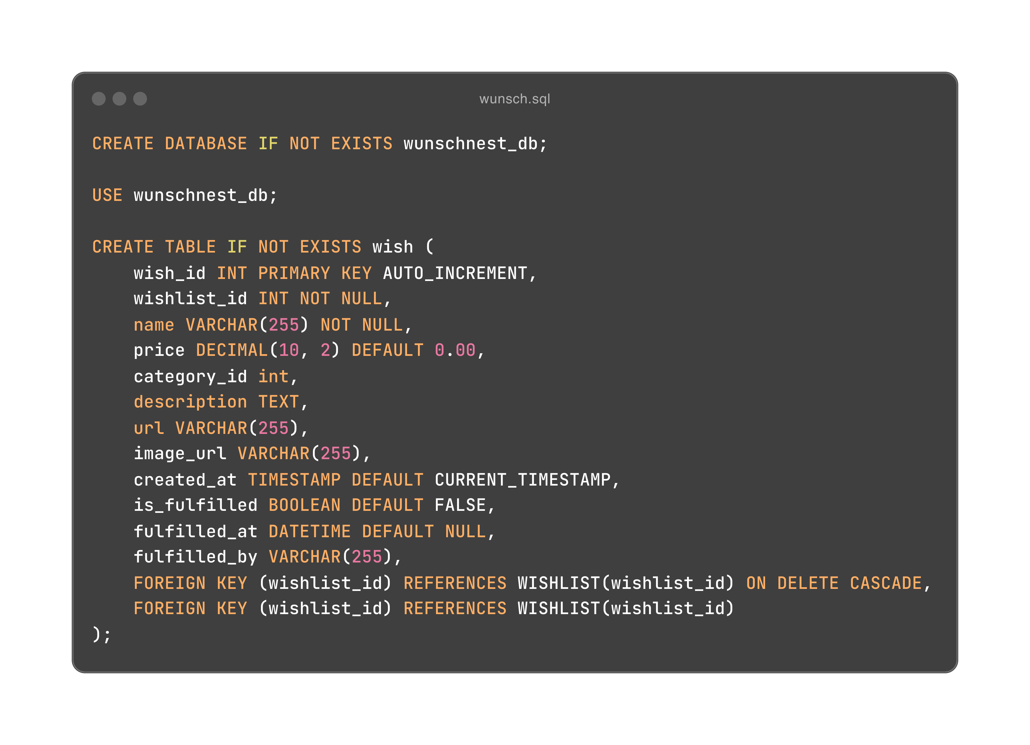
SQL
Mussnah, Timothy, Lenny, Raphael, Leo
Notes:
(Raphael)

Slide 19
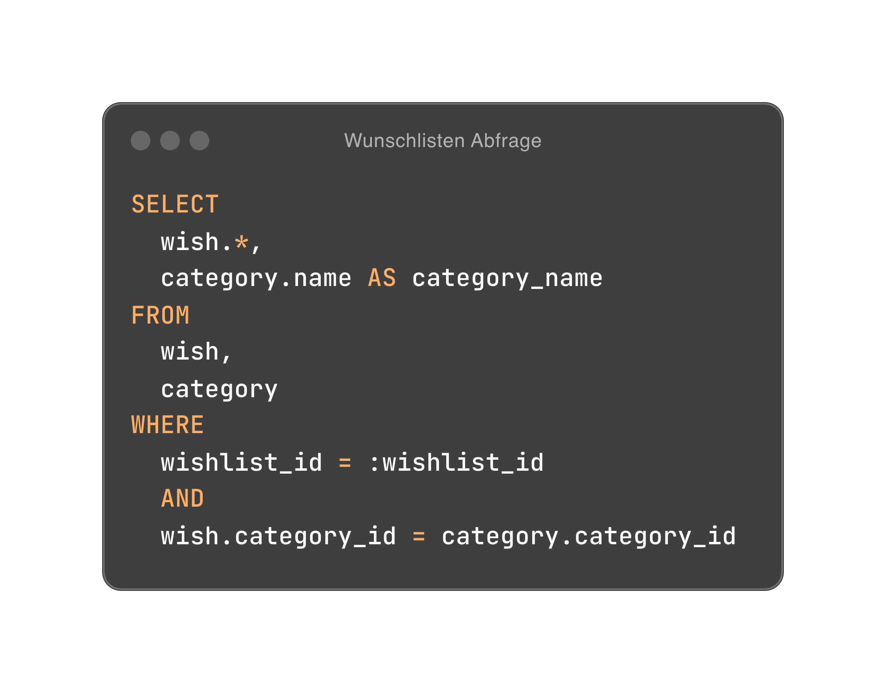
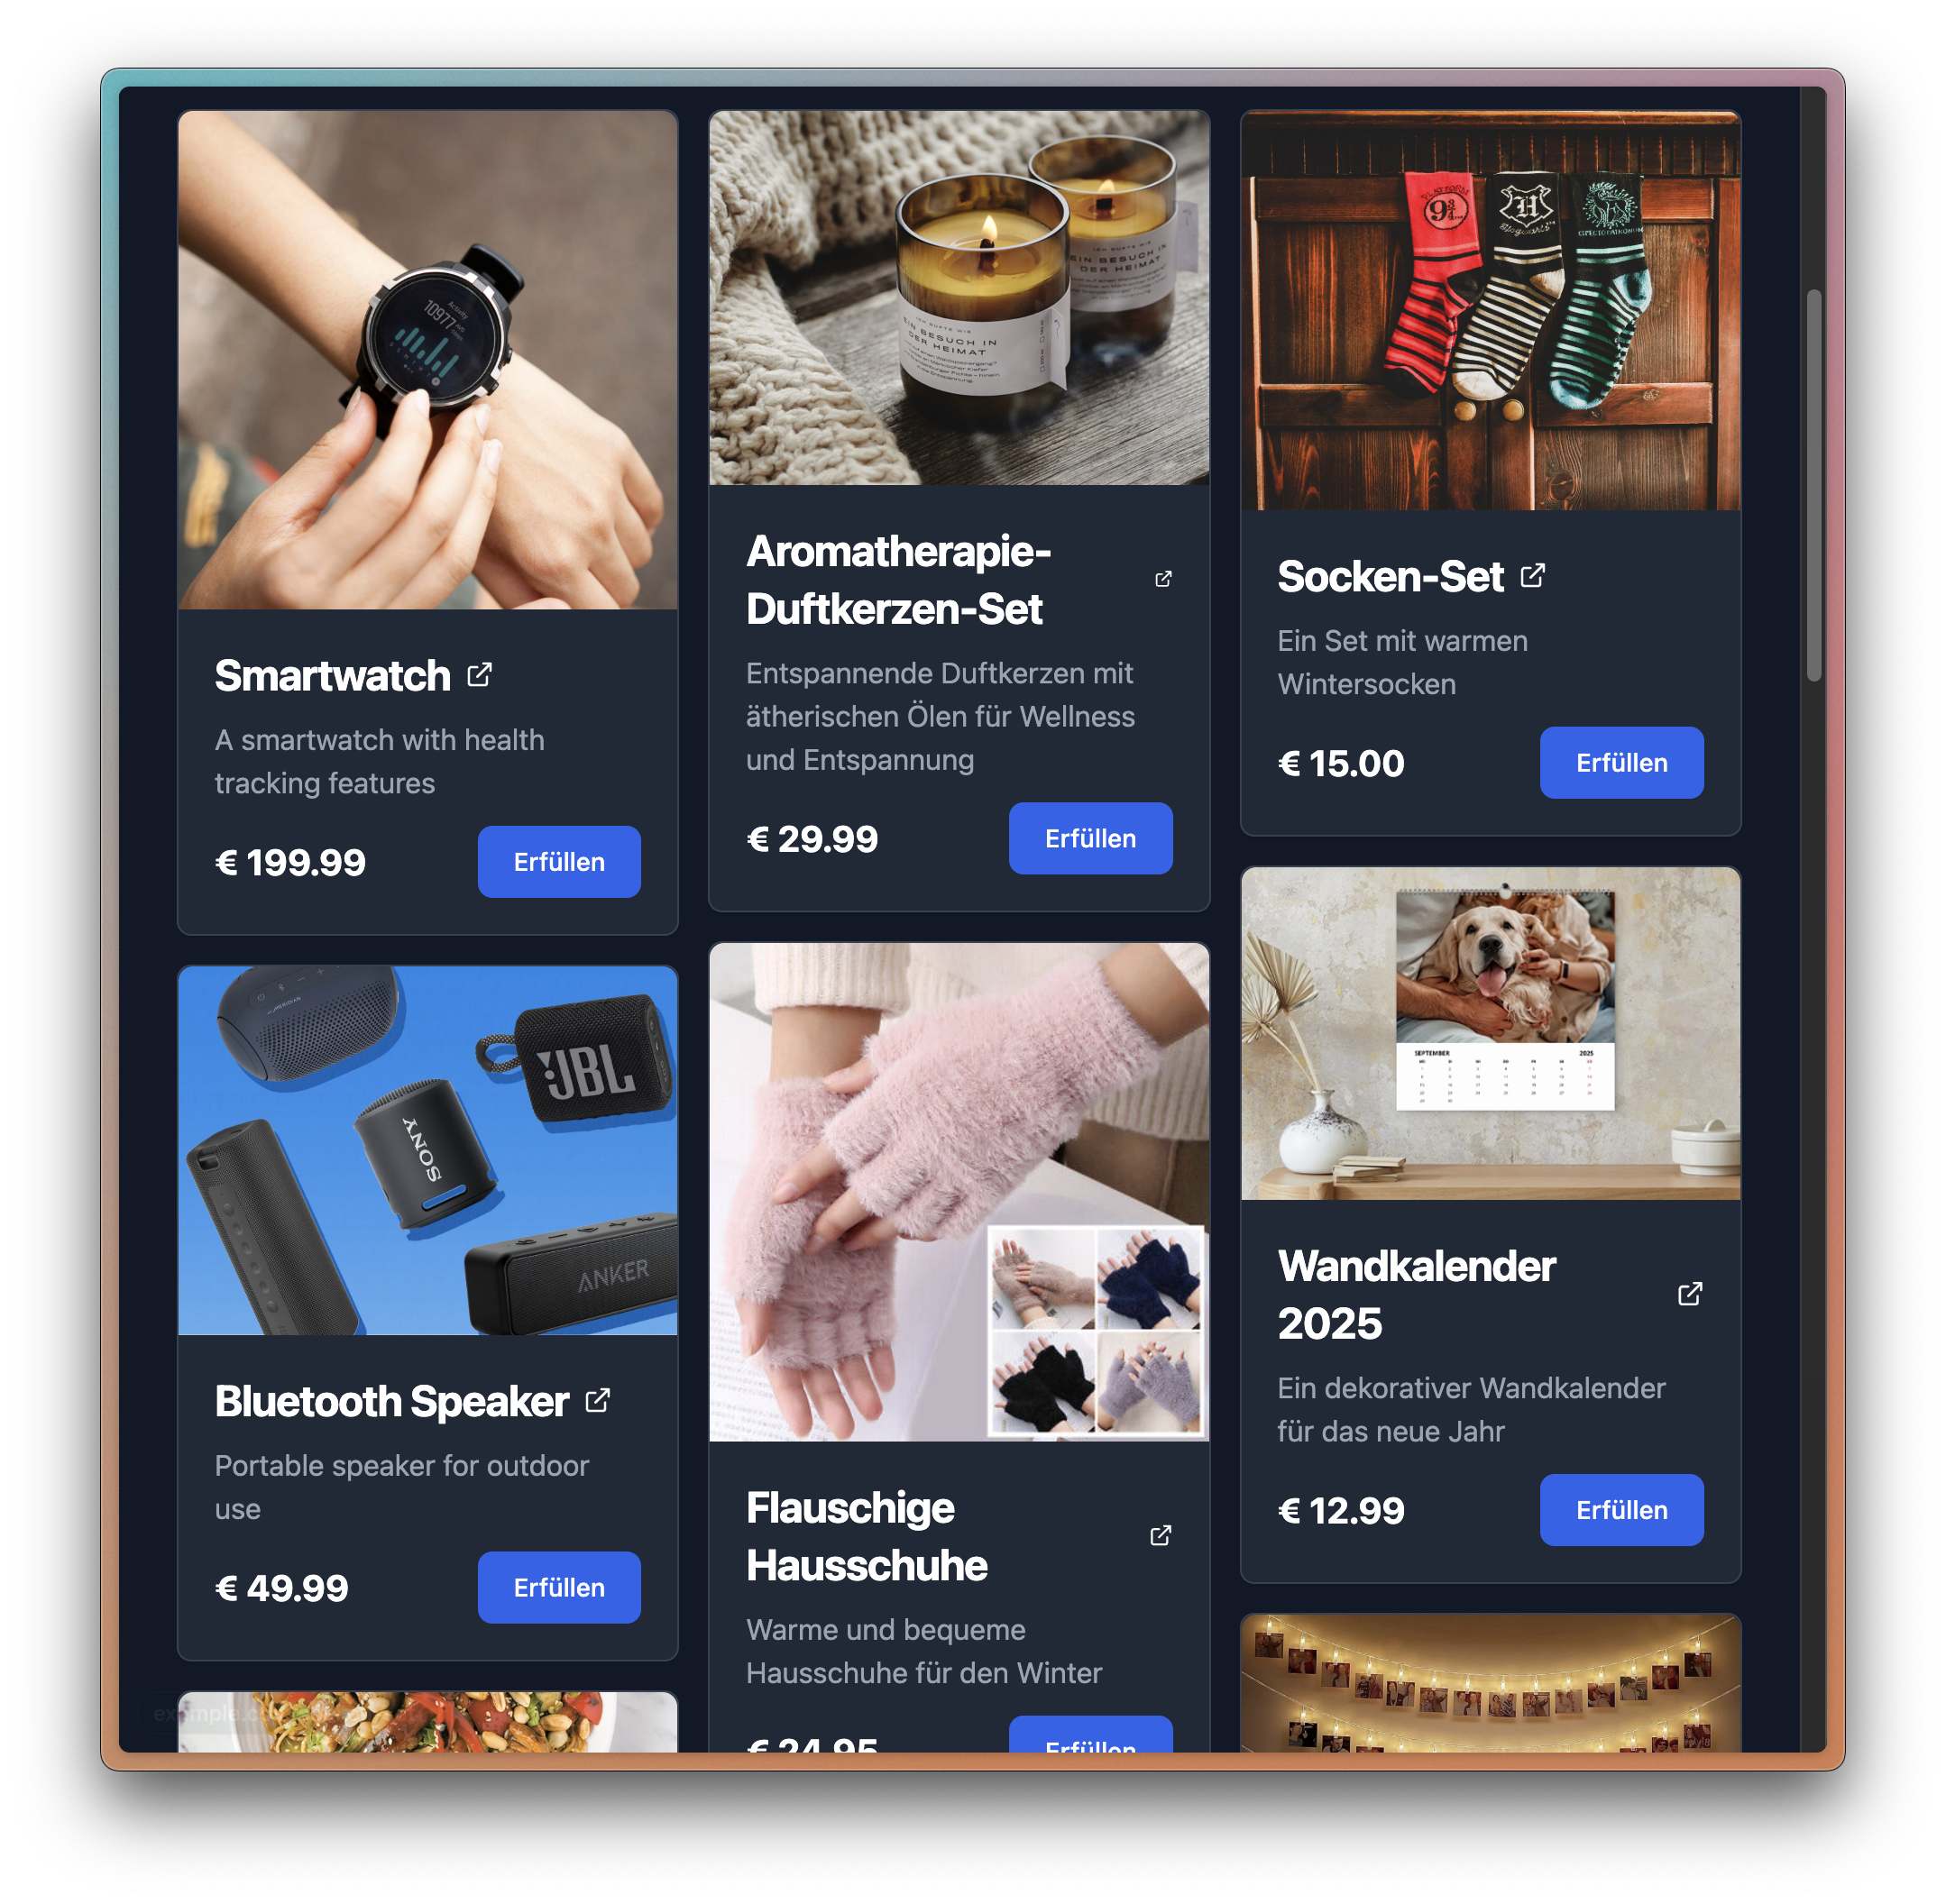
SQL
Mussnah, Timothy, Lenny, Raphael, Leo
Notes:
10:00 (1:30)

Slide 20
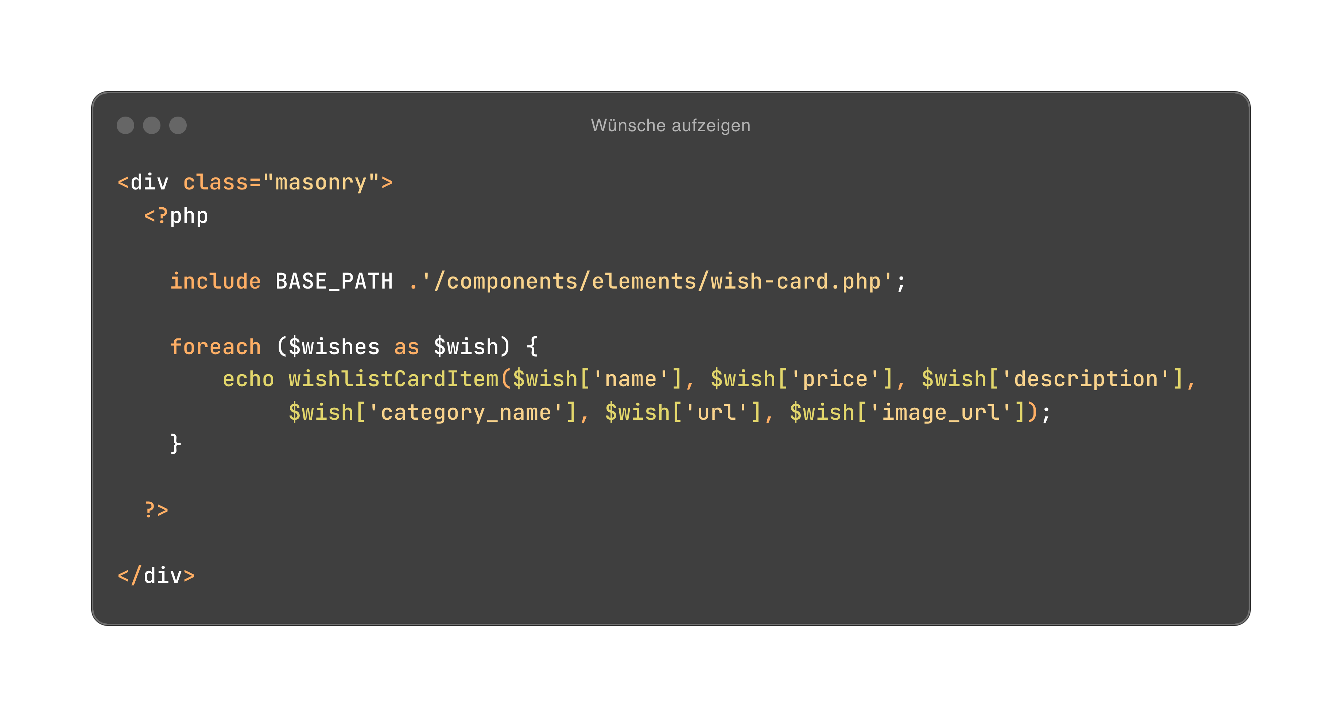

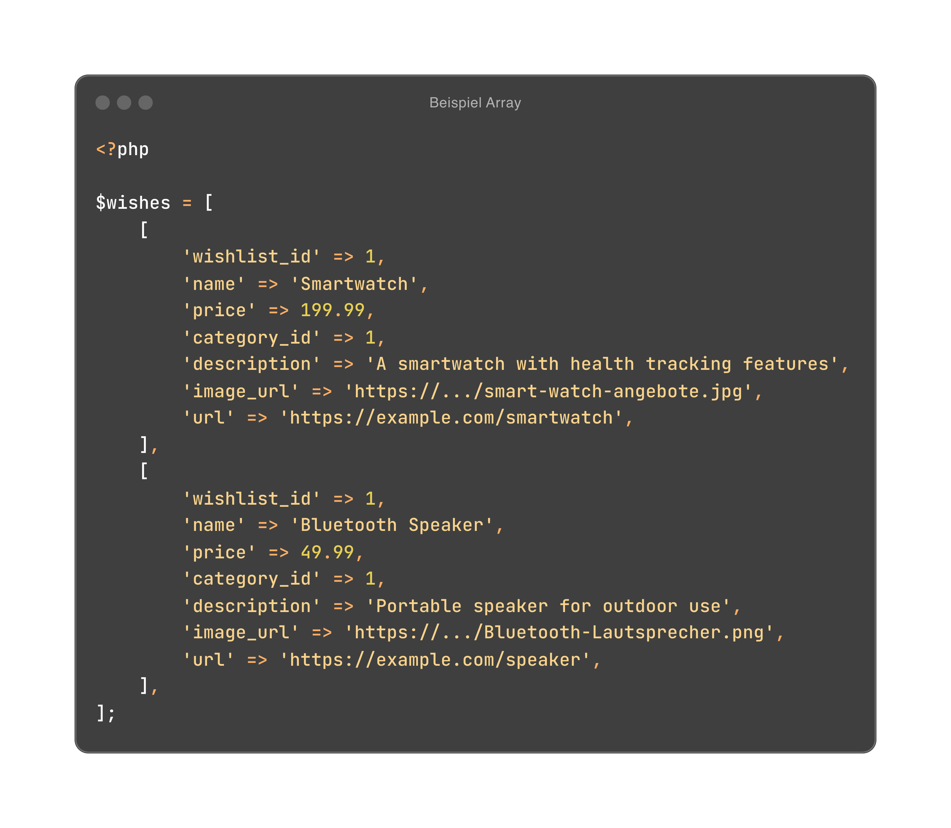
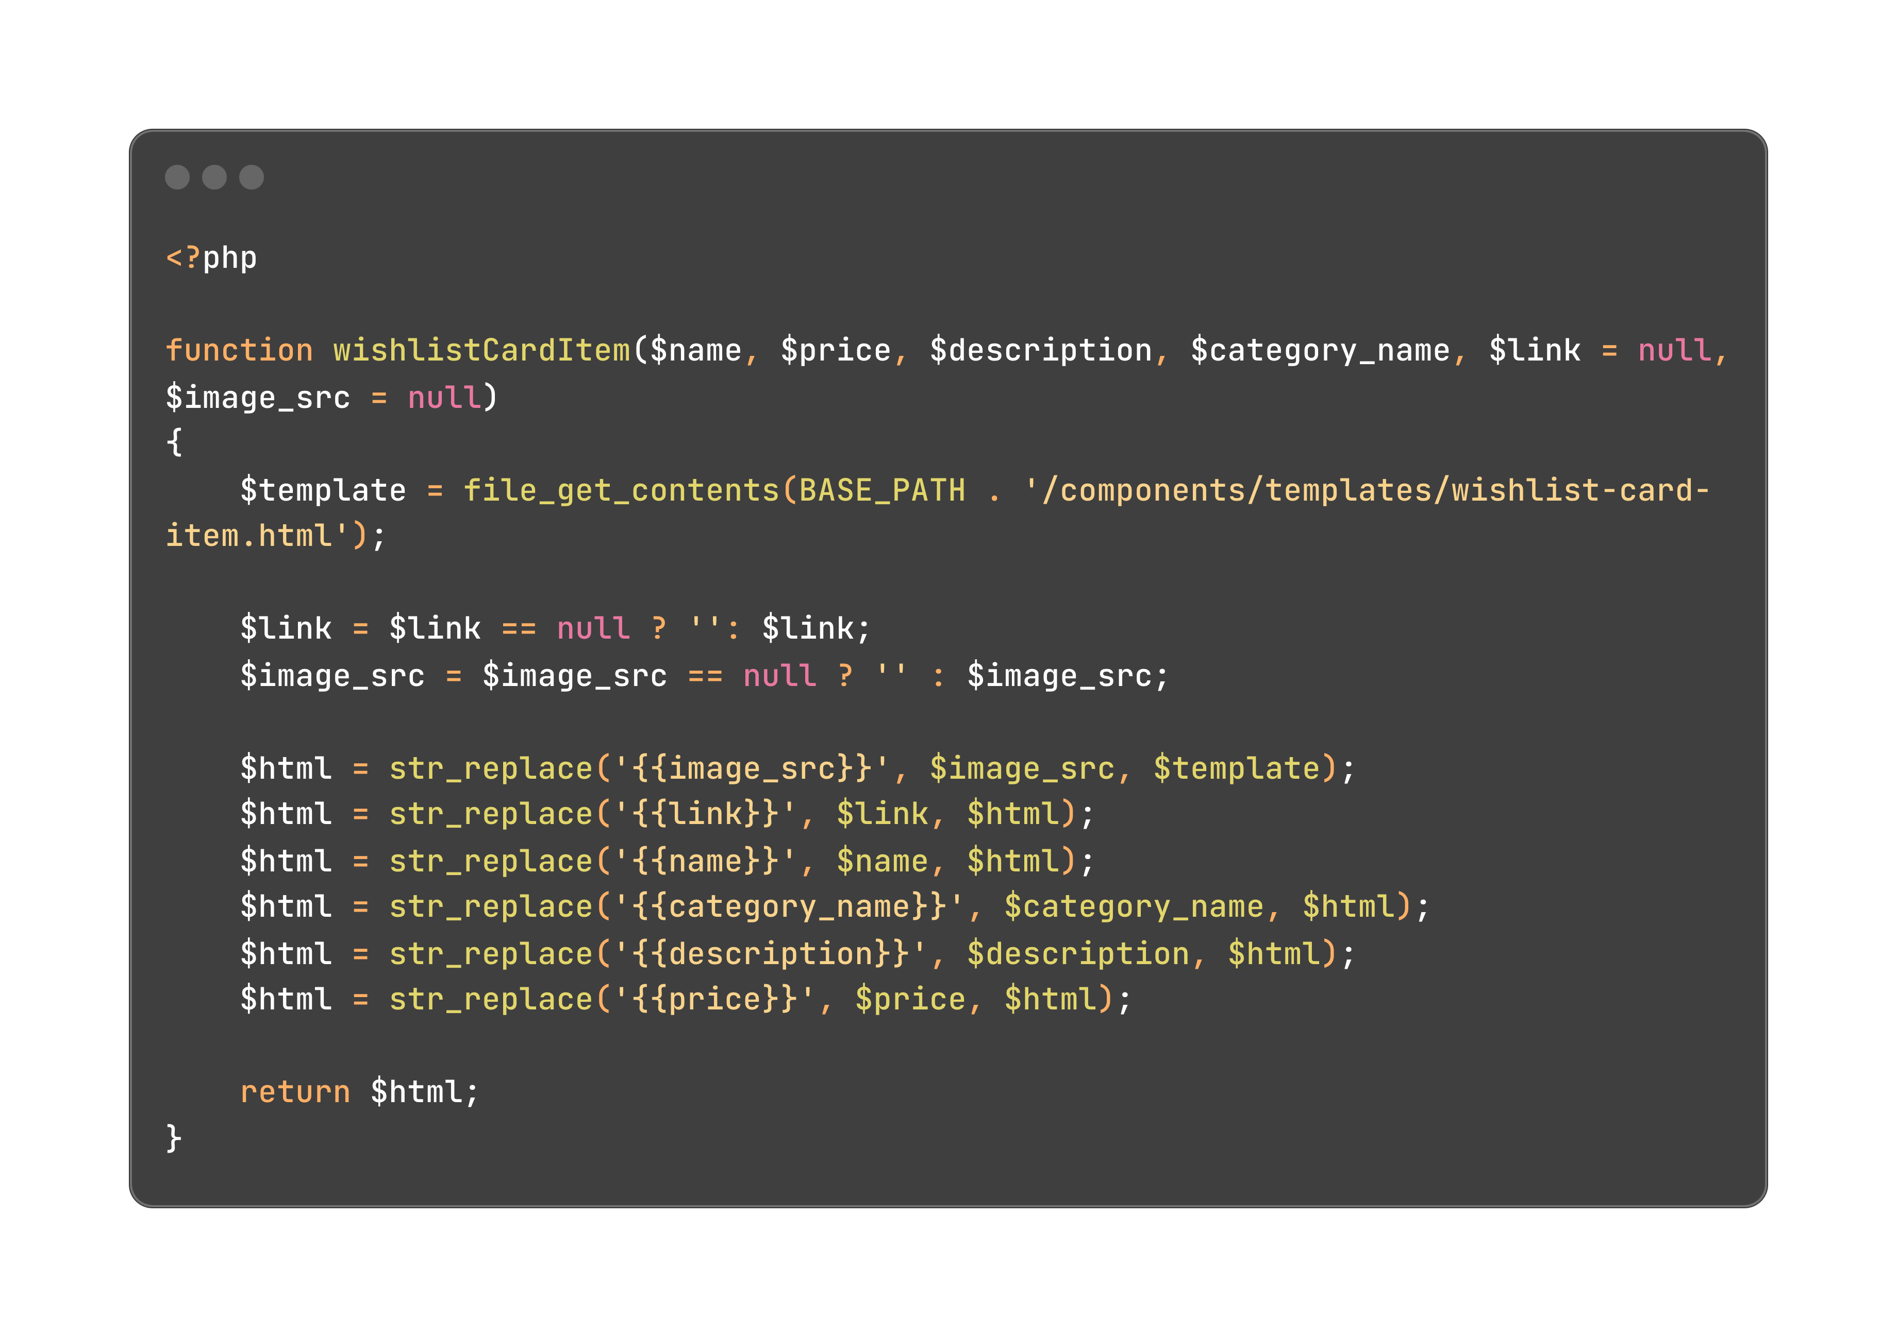
Notes:
(Lenny)
13:00 (03:00)

Slide 21


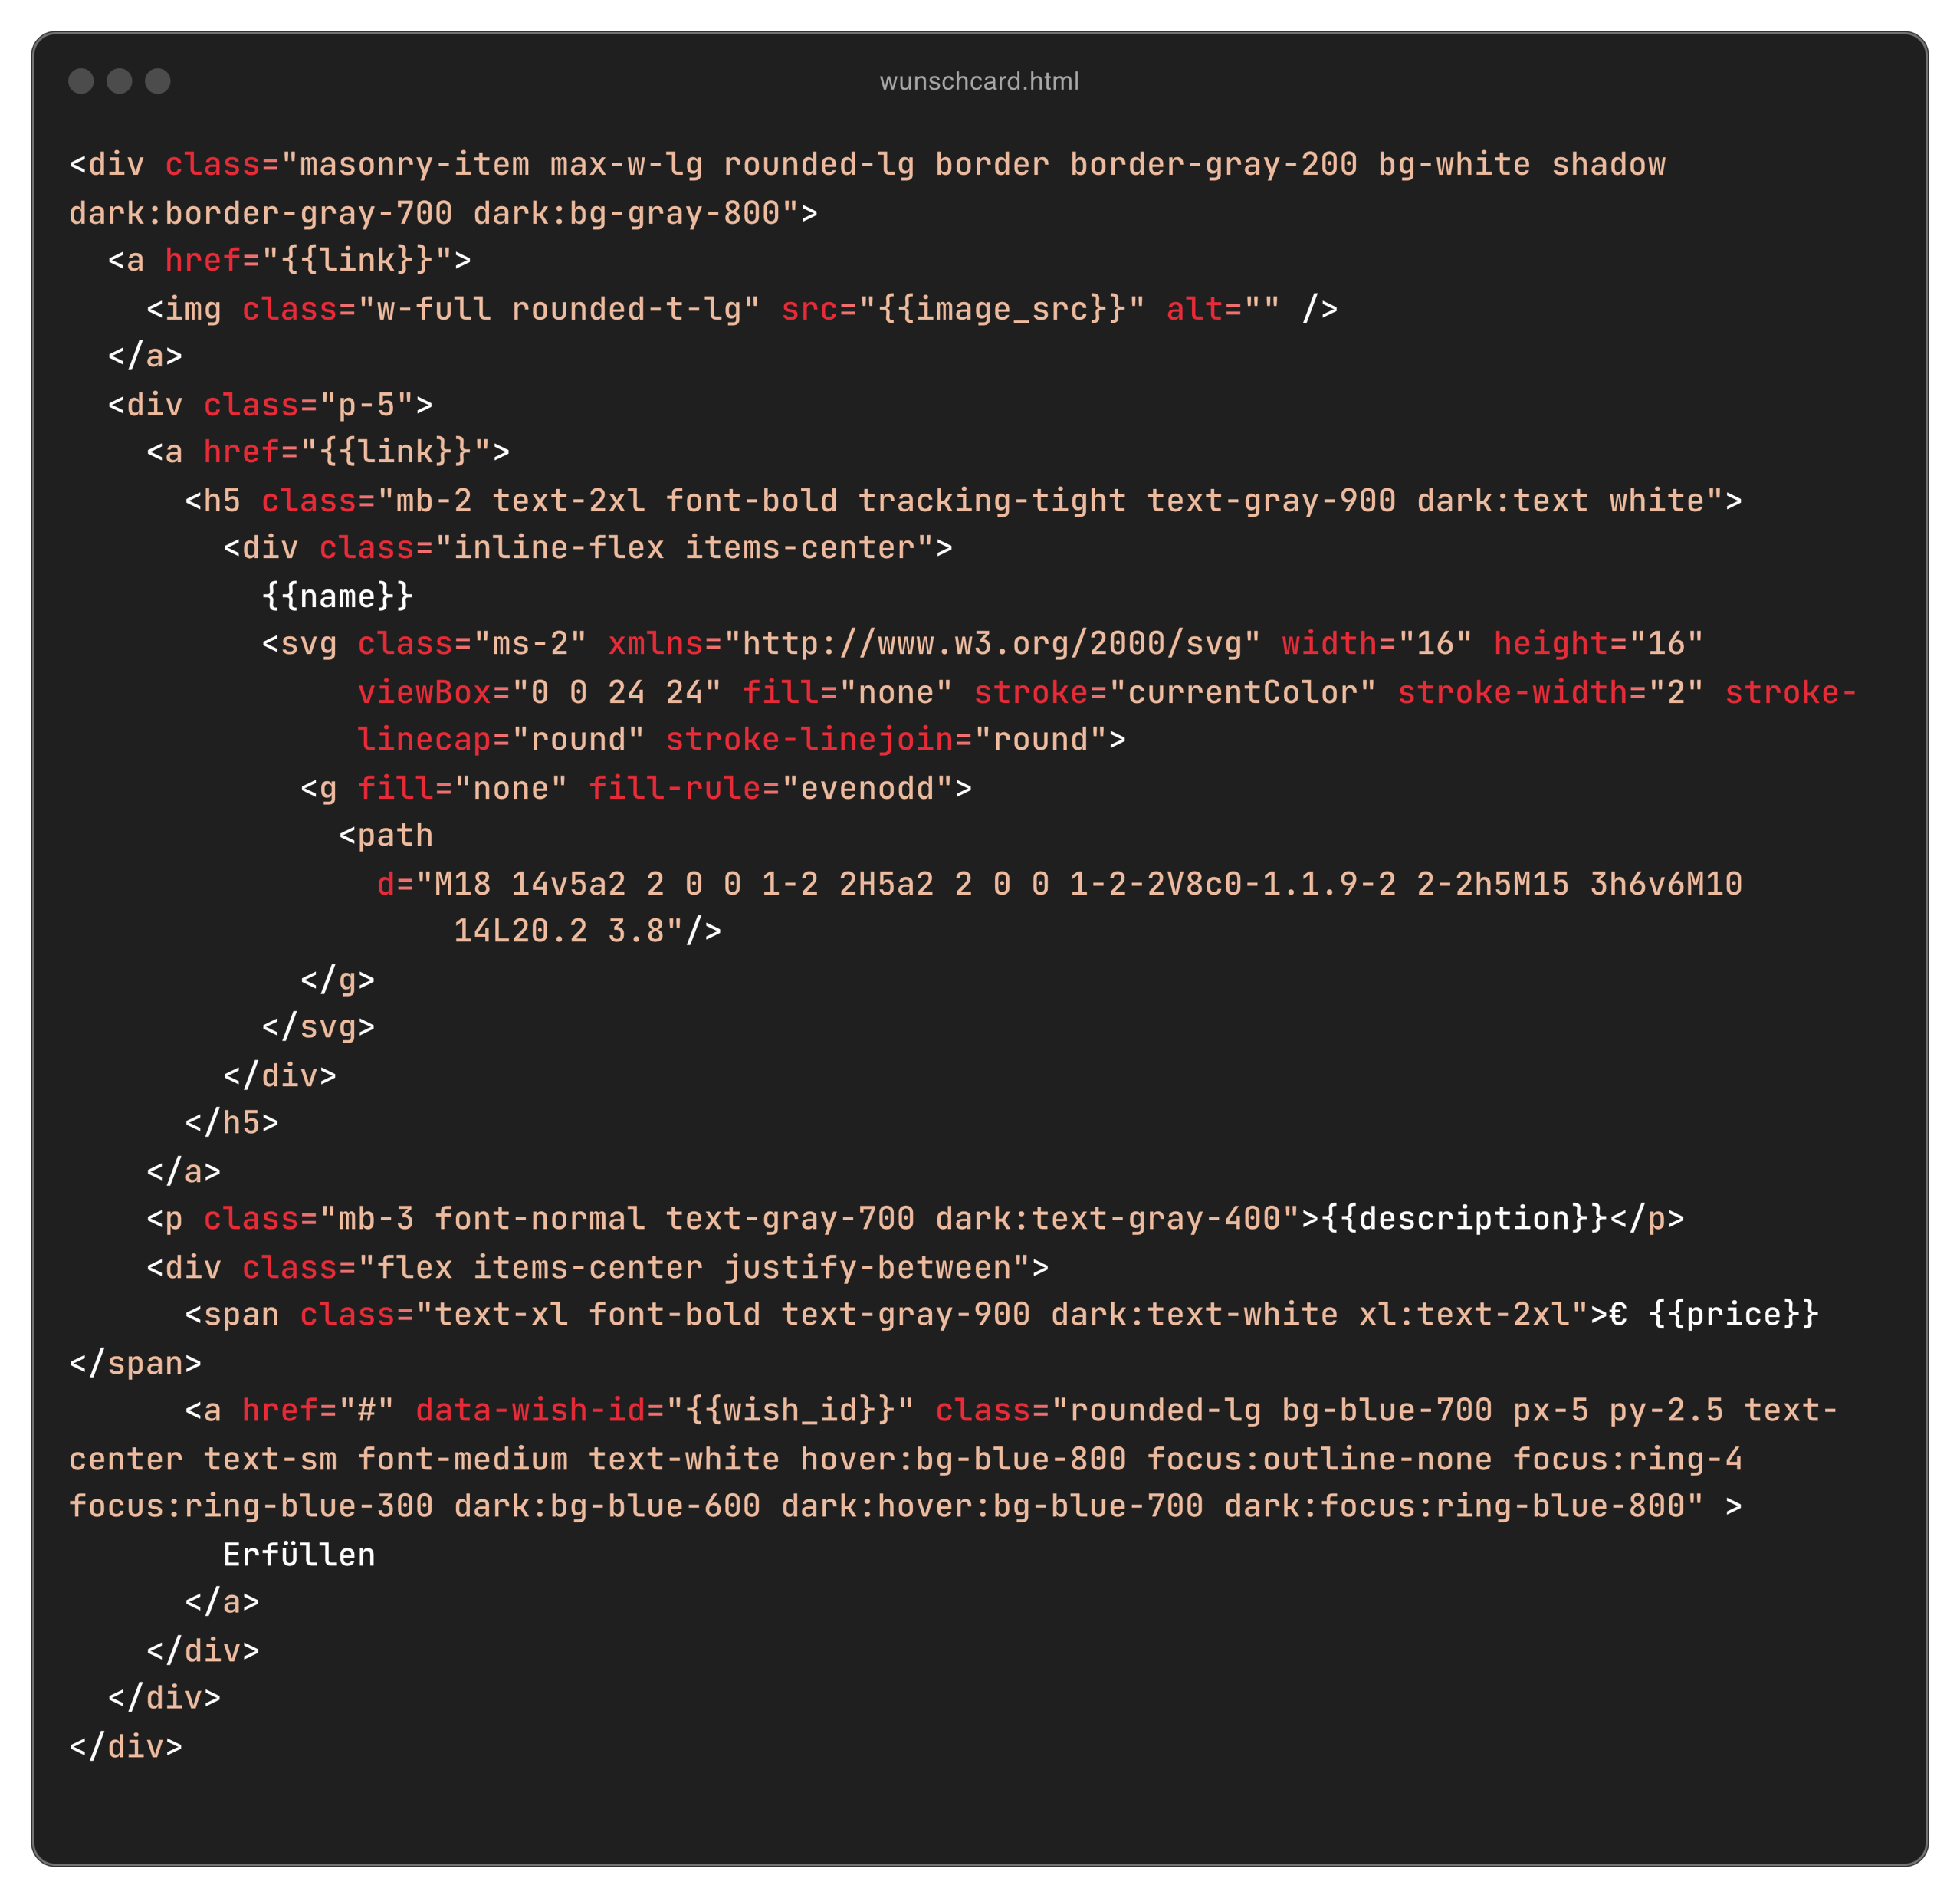
Wunsch Karte
Notes:
(Lenny)

Slide 22
Herausforderungen +
Erfahrungen

Slide 23

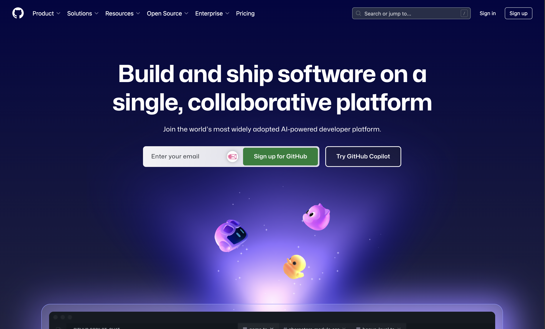
Wunschnest
Herausforderungen
01
Git + GitHub
02
Visual Studio Code
03
XAMPP
Mussnah, Timothy, Lenny, Raphael, Leo
Notes:
Einrichtung der PHP und MariaDB Server in einem
Vereinfachung der Kollboration durch Versionierung und keine Überlappenden Änderungen.
Festhalten der einzelnen Schritte der Entwicklung durch git und seinen “Commits”

Slide 24
Wunschnest
Highlights
01
Dark Mode
02
Animation
03
Benachrichtigungen
04
Filtern von Wünschen
Mussnah, Timothy, Lenny, Raphael, Leo

Slide 25
Fazit

Slide 26
Wunschnest
Fazit
Kleiner Einblick in die Webentwicklung
Mehrere Sprachen
Umgang im Terminal
Eigenständige Projektplanung
Kollaboration
Und vieles Mehr
Mussnah, Timothy, Lenny, Raphael, Leo
Notes:
(Leo)

Slide 27
Websitevorstellung

Slide 28
Wunschnest
Vielen Dank!
Und nun zu euren Fragen

